Slide 1
Korištenje različitih reprezentacija govora i ansambala modela za pretvorbu govora u tekst
Marin Jezidžić, Matej Mihelčić

Slide 2
Sadržaj
Uvod
Dvodimenzionalne reprezentacije zvučnog signala
Metode kombiniranja različitih reprezentacija zvučnog signala
Predloženi pristup

Slide 3
Sadržaj
Uvod
Dvodimenzionalne reprezentacije zvučnog signala
Metode kombiniranja različitih reprezentacija zvučnog signala
Predloženi pristup

Slide 4
Uvod
Zadatak je pretvorba govora u tekst
Sveobuhvatni problem nazivamo automatsko prevođenje govora, te sadrži sljedeće potprobleme:
transkripcija govora
prepoznavanje ključne riječi
identifikacija govornika
Ovisno o potproblemu i zahtjevima okruženja, imamo različite arhitekture za njihovo rješavanje

Slide 5
Sadržaj
Uvod
Dvodimenzionalne reprezentacije zvučnog signala
Metode kombiniranja različitih reprezentacija zvučnog signala
Predloženi pristup

Slide 6
Dvodimenzionalne reprezentacije zvučnog signala
Kako najbolje reprezentirati zvučni signal pitanje je na koje niti dan danas nemamo jasan odgovor
Neke poznate reprezentacije su:
Mel značajke (eng. Mel spectrogram)
Mfcc značajke (eng. Mel-frequency Cepstral Coefficients )
Modgd značajke (eng. Modified Group Delay spectrogram)
Gammatone značajke (eng. Gammatone spectrogram)
Constant Q transformacija (eng. Constant Q transform)
Transformacija ‘paketom’ valića (eng. Wavelet packet transform)

Slide 7
Mel Spektrogram i MFCC
Najpoznatije reprezentacije zvuka
Dobar balans frekvencijske i vremenske rezolucije
Brza ekstrakcija / linearno vremensko produljenje u ovisnosti o duljini zvučnog signala
MFCC reprezentacija se dobije iz Mel Spektrograma apliciranjem DCT transformacije

Slide 8
Modified Group Delay Spectrogram
Dobije se iz Group Delay-a spektralnim omekšavanjem i uvođenjem dvaju parametra za kontroliranje dinamičkog dosega
Za razliku od Mel Spektrograma uključuje i faznu informaciju

Slide 9
Constant Q Transformacija
Duljina prozora analize mijenja se s frekvencijom: duži prozori za niže frekvencije, kraći za više
Vrsta vremensko-frekvencijske analize gdje je omjer frekvencije i frekvencijske rezolucije (Q) konstantan kroz cijeli spektar
Brza ekstrakcija, no neke optimizacije kao s DFT nisu moguće radi prozora različite veličine

Slide 10
Gammaton Spektrogram
Temelji se na gammatone filterima koji oponašaju rad pužnice u ljudskom uhu
Svaki filter ima impulsni odziv sličan gama funkciji pomnožen s tonom (sinusoidom)
Posebno koristan za robusno prepoznavanje govora u prisutnosti buke jer bolje izdvaja govorne značajke od pozadinskih zvukova

Slide 11
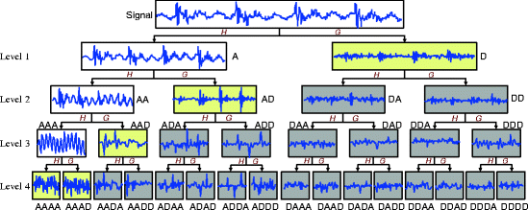
Transformacija Paketom Valića
Proširenje diskretne transformacije valićima (DWT) koje omogućuje finiju analizu signala na svim frekvencijskim razinama
WPT dijeli i niskofrekventne i visokofrekventne dijelove signala
Stvara potpuno binarno stablo gdje svaki čvor predstavlja različiti frekvencijski pojas signala

Slide 12
Sadržaj
Uvod
Dvodimenzionalne reprezentacije zvučnog signala
Metode kombiniranja različitih reprezentacija zvučnog signala
Predloženi pristup

Slide 13
Metode kombiniranja različitih reprezentacija zvučnog signala
Dijelimo ih na:
Rana fuzija ili fuzija značajki
Srednja fuzija ili fuzija višestrukih tokova
Kasna fuzija ili kasno spajanje
Ideja je izabrati što raznolikije / komplementarnije značajke

Slide 14
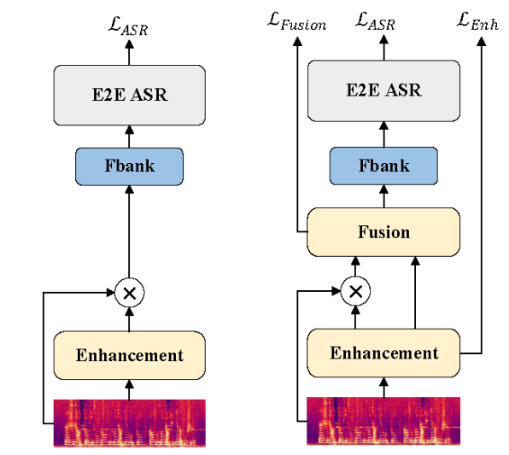
Primjer: Rana fuzija
Rana fuzija [1]
Troslojni BLSTM kao modul za poboljšanje govora [2]
Transformer enkoder-dekoder kao bazni model [3]
[1] Hao Shi, Longbiao Wang, Sheng Li, Cunhang Fan, Jianwu Dang, Tatsuya Kawahara: Spectrograms Fusion-based End-to-end Robust Automatic Speech Recognition. APSIPA ASC 2021: 438-442
[2] Bidirectional recurrent neural networks. IEEE Trans. Signal Process. 45(11): 2673-2681
[3] Attention Is All You Need. CoRR abs/1706.03762

Slide 16
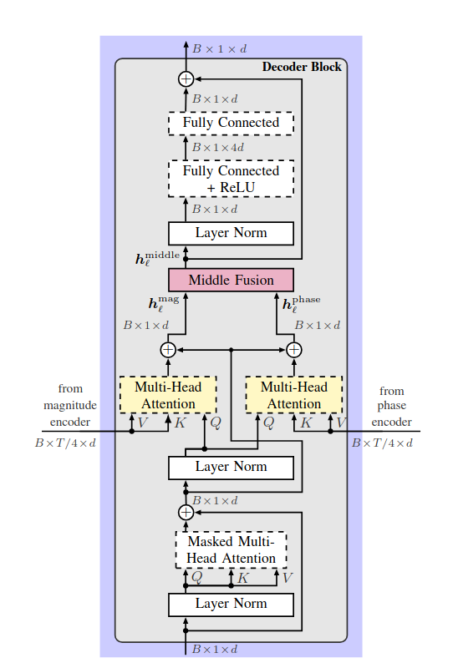
Primjer: Srednja fuzija
Srednja fuzija [4]
Predložili zajednički trening više tipova značajki uz inferenciju zasebnih
[4] Multi-Encoder Learning and Stream Fusion for Transformer-Based End-to-End Automatic Speech Recognition. CoRR abs/2104.00120

Slide 17
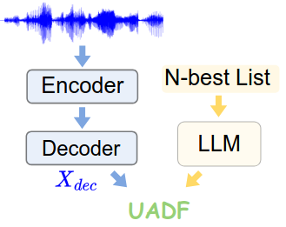
Primjer: Kasna fuzija
Kasna fuzija [5]
Integrirali veliki jezični model u procesu dekodiranja (beam search) - (eng. Uncertainty Aware Dynamic Fusion)
[5] It's Never Too Late: Fusing Acoustic Information into Large Language Models for Automatic Speech Recognition. ICLR 2024

Slide 18
Sadržaj
Uvod
Dvodimenzionalne reprezentacije zvučnog signala
Metode kombiniranja različitih reprezentacija zvučnog signala
Predloženi pristup

Slide 19
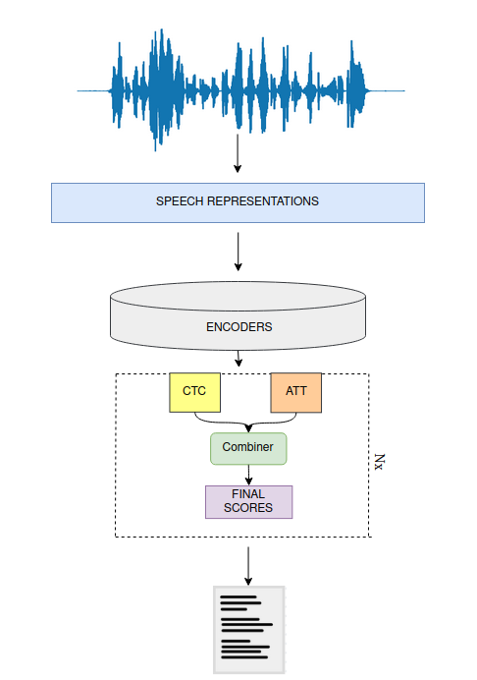
Predloženi pristup: Kasna fuzija
Metoda ne zahtjeva dotreniravanje za sinkronizaciju izlaza modela
Kombiniranje predikcija hibridnog modela pozornosti i CTC na razini tokena [6]
[6] Streaming End-to-End Speech Recognition with Joint CTC-Attention Based Models. ASRU 2019: 936-943

Slide 20
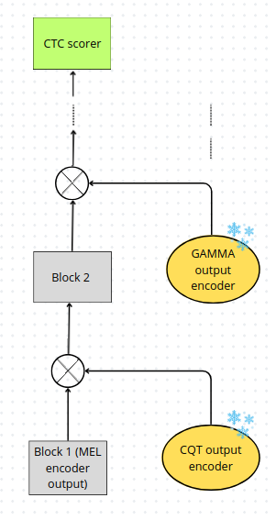
Predloženi pristup: Srednja fuzija
Iterativno uvođenje reprezentacija kroz enkoder
Računalno efikasniji pristup od kasne fuzije
Koristimo “gotove” enkodere
Ne mijenjamo im težine tokom treniranja
Postiže bolje rezultate od standardne konkatenacije

Slide 21
Detalji eksperimenta
Koristimo Branchformer [7] kao bazni model
Hibridni (CTC & CE) gubitak
Skupovi podataka:
Librispeech- 1000h
Gigaspeech- 10,000h
Aishell- 170h
Tedlium_v2- 207h
[7] Branchformer with Enhanced merging for speech recognition. CoRR abs/2210.00077

Slide 22
Modeli trenirani između 30 i 80 epoha
Spektralna augmentacija [8]
Optimiziramo:
WER (Word error rate)
CER (Character error rate)
Optimalna kombinacija modela odabrana na temelju ablacijske studije pohlepnim pristupom
[8] Data Augmentation Methods for End-to-end Speech Recognition on Distant-Talk Scenarios. CoRR abs/2106.03419 (2021)

Slide 23
Rezultati
Ansambl pokazuje relativno poboljšanje od oko 8-18% u usporedbi s najboljim pojedinačnim modelima
Značajnija poboljšanja vidimo u šumovitim uvjetima
Dodavanje jezičnog modela u ansambl, slično kao u [5] dodatno snižava grešku

Slide 24
Raznolikost ansambla
Osnovna metrika za određivanje efikasnosti ansambla
Pokazuje se da predloženi ansambl ostvaruje raznolikost dovoljnu za postizanje rezultata industrijskih sistema treniranih na mnogo više podataka

Slide 25
Zaključak i nastavak
Grafovi raznolikosti ansambla pokazuju značajan prostor za napredak u kontekstu performansi, pa su meta klasifikatori logičan idući korak
Zahvala SRCE organizaciji na pristupu računalnim resursima

Slide 26
Hvala na pažnji!
Pitanja?

